Slide 1
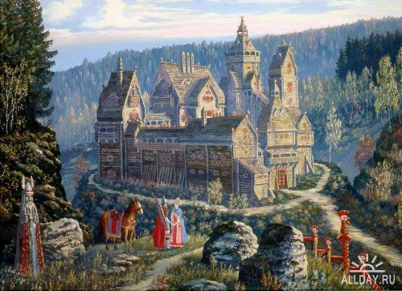
Древняя Русь
ИГРА-ВИКТОРИНА ДЛЯ УЧАЩИХСЯ 6- х КЛАССОВ
© Ширяева Галина Ивановна, учитель истории СОШ № 2 Г Балаково

Slide 2
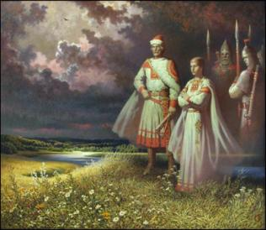
Категории вопросов
«Князья»
«Сражения»
«Культура»
«Военное дело»
«Верования»
«Города Руси»
1
2
3
4
5
6
1
2
3
4
5
6
1
2
3
4
5
6
1
2
3
4
5
6
1
2
3
4
5
6
1
2
3
4
5
6

Slide 3
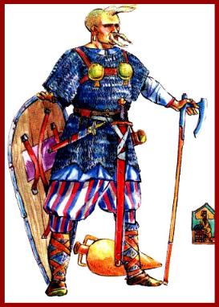
Князья
Его боевым кличем были слова «Иду на вы».
Кто это?
Ответ: Князь Святослав

Slide 4
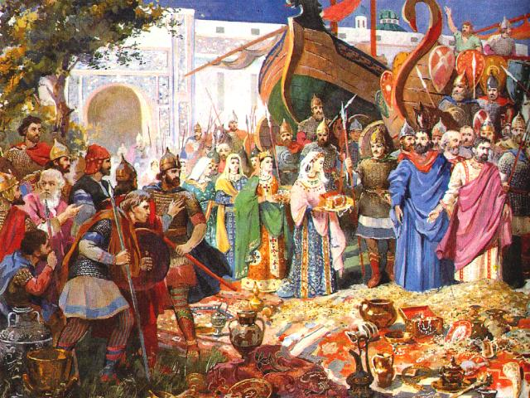
Князья
В знак победы он прибил свой щит на воротах Константино-поля.
Кто это?
Ответ: Князь Олег

Slide 5
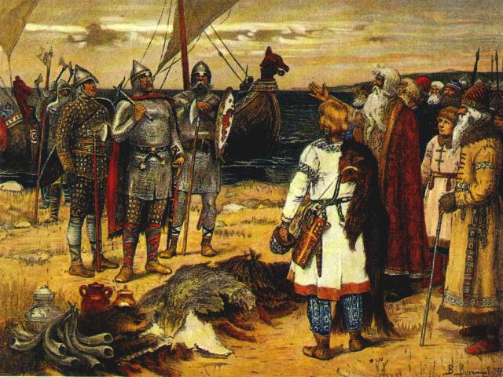
Князья
Основатель династии правителей в Древней Руси
Ответ: Рюрик

Slide 6
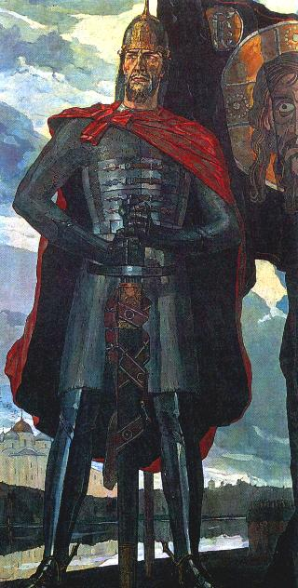
Князья
Какому русскому полководцу принадлежат слова: «Кто с мечом к нам придет, от меча и погибнет!»?
Ответ: Александру Невскому

Slide 7
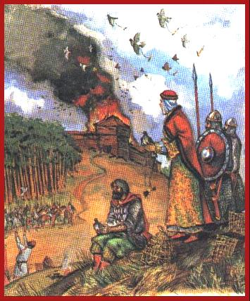
Князья
Русская княгиня, отомстившая за смерть мужа и подавившая восстание древлян
Ответ: Ольга

Slide 8
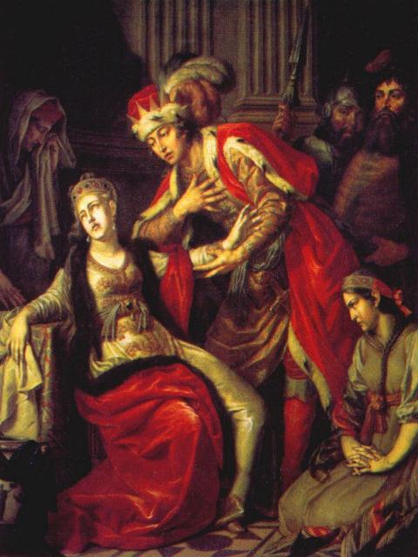
Князь
К кому были обращены слова княжны Рогнеды: «Не хочу разувать сына рабыни»?
Ответ: Владимиру

Slide 9
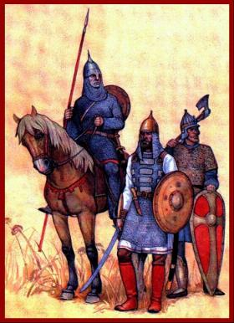
С р а ж е н и я
Киевский князь, разгромивший хазар в 966 году?
Ответ: Святослав

Slide 10
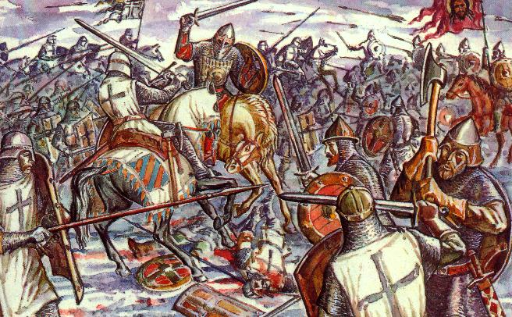
С р а ж е н и я
Где происходило
Ледовое побоище?
Ответ: на Чудском озере

Slide 11
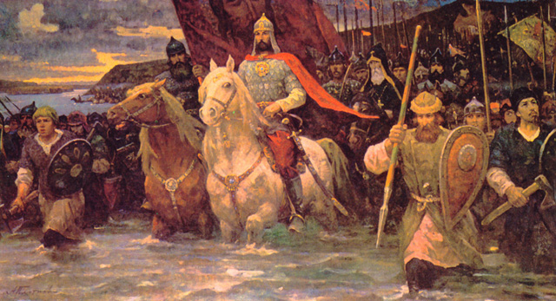
С р а ж е н и я
«С вражеской стороны был Челубей, с нашей – Пересвет, монах Троицкого монастыря. Всадники налетели друг на друга с такой силой, так ударили копьями, что оба упали замертво. Битва началась». О какой битве идет речь?
Ответ: о Куликовской

Slide 12
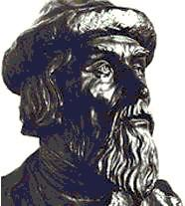
С р а ж е н и я
В 1036 г. Этот князь разгромил печенегов и их набеги на Русь прекратились.
Ответ: Ярослав Мудрый

Slide 13
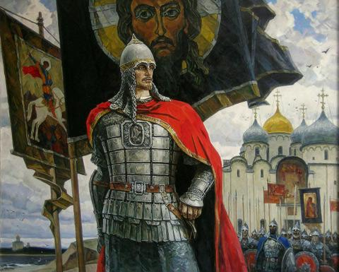
С р а ж е н и я
Ярл Биргер, королевский зять, Решил земель и славы поискать, И куш богатый там же взять, И случай сей решил не упускать. Уже Ижора видит ярла паруса, Встречает лес, песчаная коса, Где ставит лагерь гордый швед И обещает русским много бед
Ответ: Невская битва

Slide 14
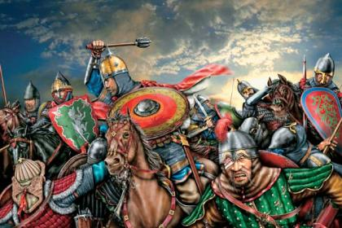
С р а ж е н и я
Где и когда произошла первое столкновение русских войск и монголо-татарских войск?
Ответ: На реке Калка в 1223 году

Slide 15
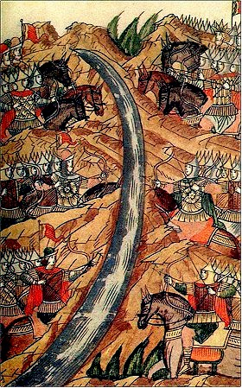
С р а ж е н и я
Каким событием и когда завершилось монголо-татарское иго?
Ответ: Стояние на реке Угре в 1480 г

Slide 16
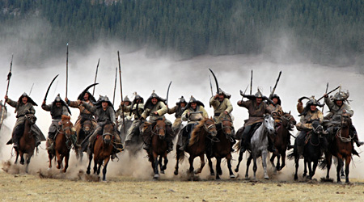
В о е н н о е д е л о
Какова главная сила монголо-татарского войска?
Ответ: Конница

Slide 17
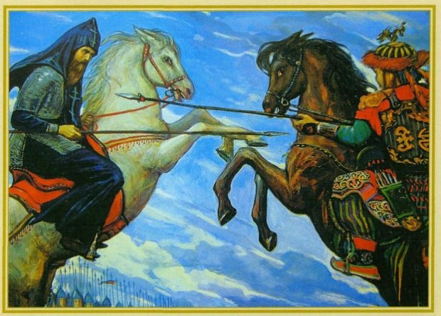
В о е н н о е д е л о
Каким поединком началась Куликовская битва?
Ответ: Поединок Пересвета и Челубея

Slide 18
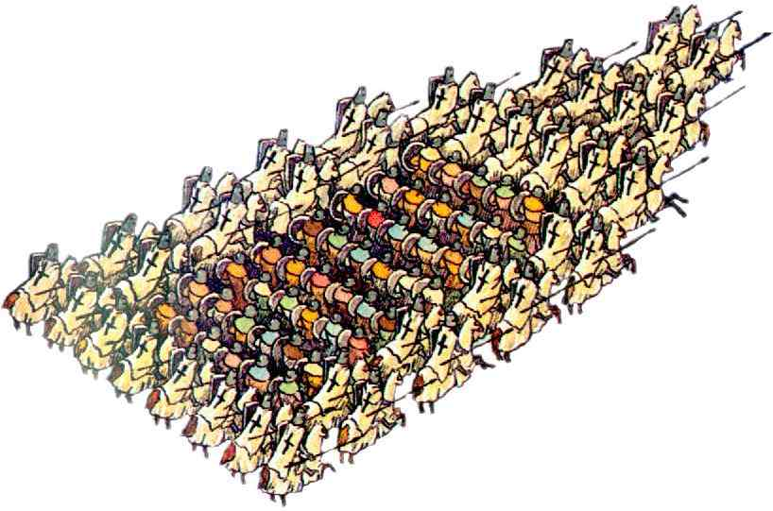
В о е н н о е д е л о
Как назывался боевой строй немецких рыцарей в 13 веке?
Ответ: клин или «свинья»

Slide 19
В о е н н о е д е л о
Назовите основное оружие профессионального воина – дружинника на Руси
Ответ: меч

Slide 20
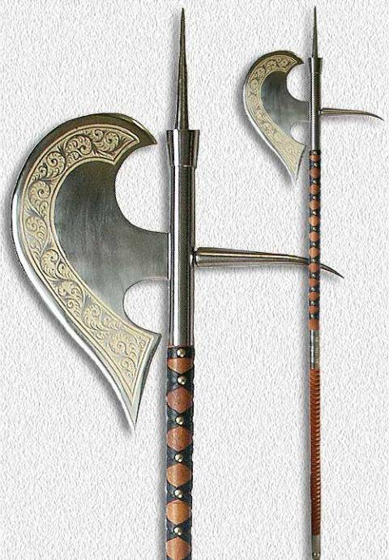
В о е н н о е д е л о
Какое оружие на Руси называли секирой?
Ответ: боевой топор

Slide 21
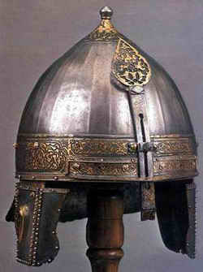
В о е н н о е д е л о
Что такое шишак?
Ответ: шлем

Slide 22
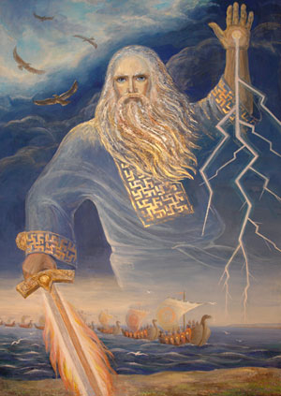
Верования славян
Бог грома и молнии у восточных славян, покровитель воинов и княжеской дружины?
Ответ: Перун

Slide 23
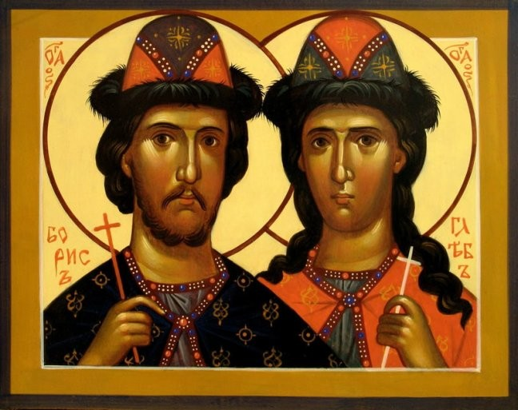
Верования славян
Первые русские святые, покровители земли Русской и княжеского рода?
Ответ: Борис и Глеб

Slide 24
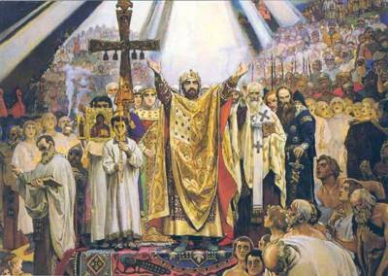
Верования славян
Официальная дата крещения Руси
Ответ: 988 год

Slide 25
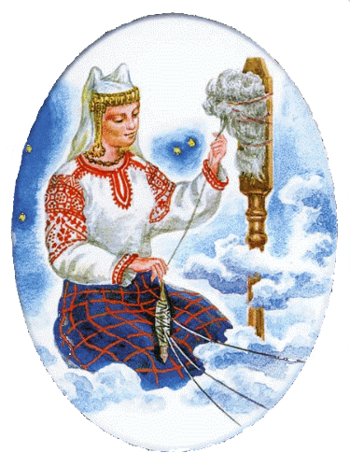
Верования славян
Богиня покровительница домашнего хозяйства , ткачества у древних славян
Ответ: Мокошь

Slide 26
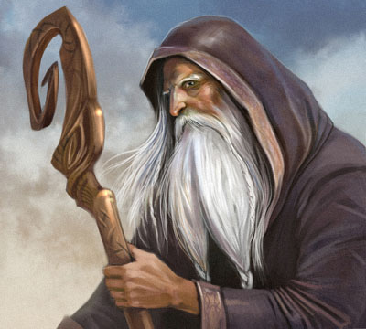
Верования славян
Языческие славянские жрецы , астрономы и звездочеты
Ответ: кудесники или волхвы

Slide 27
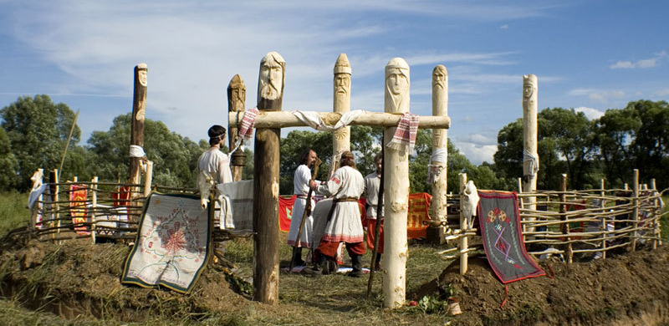
Верования славян
Название языческих святилищ у славян, где совершались жертвоприношения
Ответ: капища

Slide 28
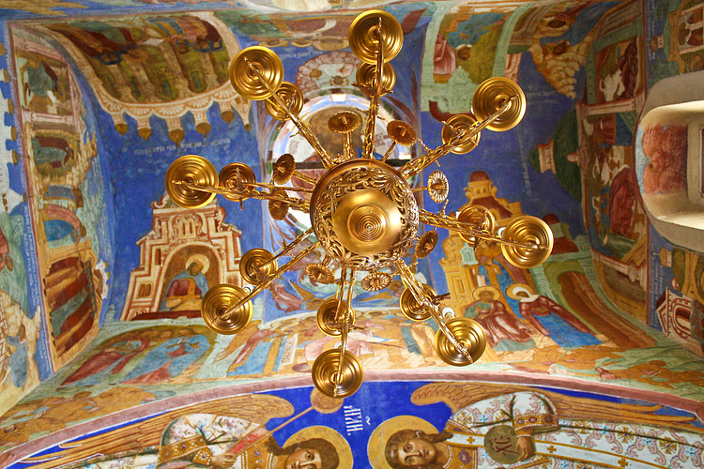
Культура Руси
Живопись в храме по сырой штукатурке
Ответ: Фреска

Slide 29
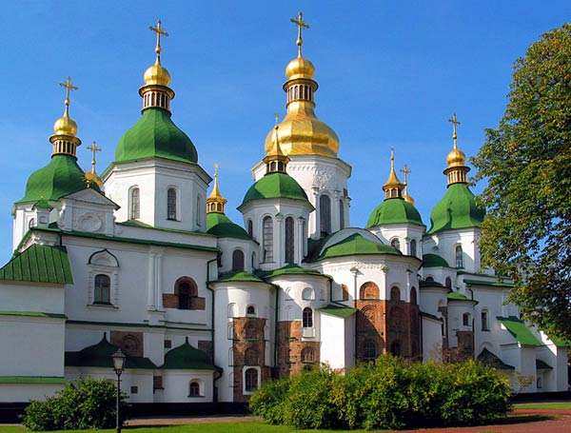
Культура Руси
Как называли главный храм крещеной Руси, построенный Ярославом Мудрым в Киеве? .
Ответ: Софийский Собор

Slide 30
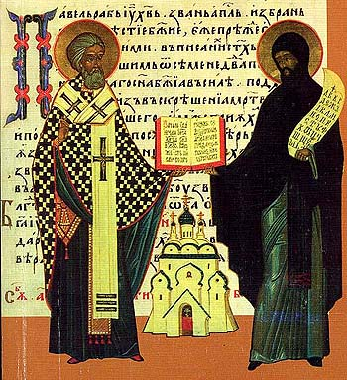
Культура Руси
Братья-просветители, создатели славянской азбуки, проповедники христианства.
Ответ: Кирилл и Мефодий

Slide 31
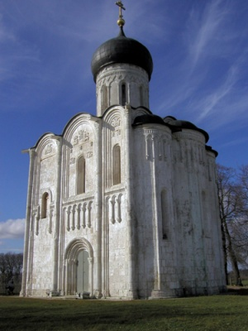
Культура Руси
В память о ком была построена Андреем Боголюбским церковь Покрова на реке Нерли?
Ответ: Изяслава, сына Андрея Боголюбского

Slide 32
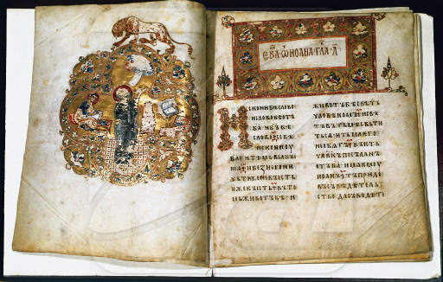
Культура Руси
От XI - XII вв. до нас дошли 80 книг, 7 из которых имеют точную дату написания. Древнейшая из них была переписана в 1056-1057 гг. для новгородского посадника. Как называется эта книга?
Ответ: « Остромирово Евангелие»

Slide 33
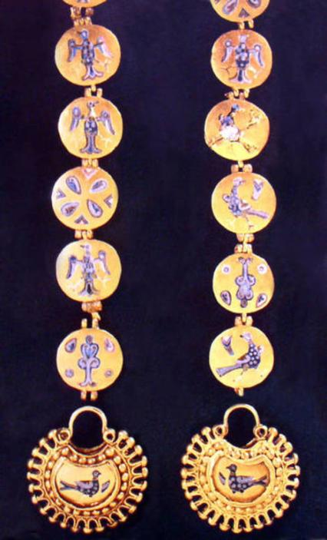
Культура Руси
Древнерусское женское украшение в виде подвески.
Ответ: Колт

Slide 34
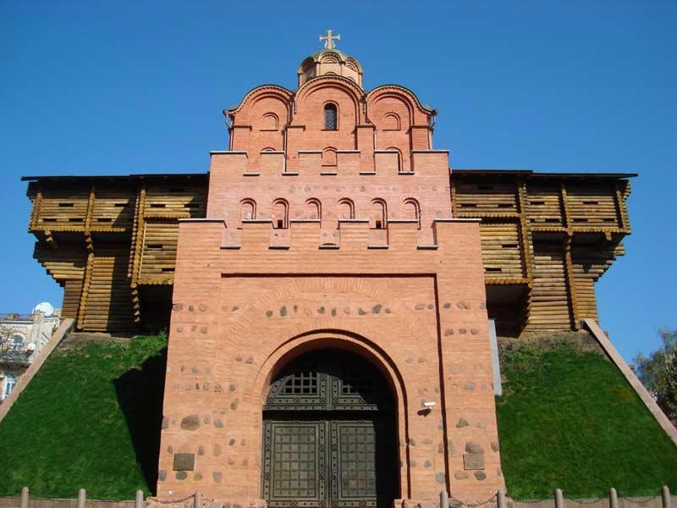
Города Руси
Главные ворота Киева.
Ответ: Золотые ворота

Slide 35
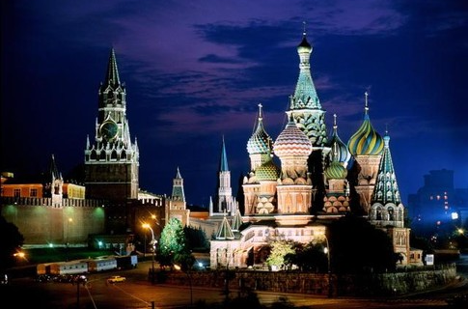
Города Руси
Какой город был основан князем Юрием Долгоруким в 1147 году?
Ответ: Москва

Slide 36
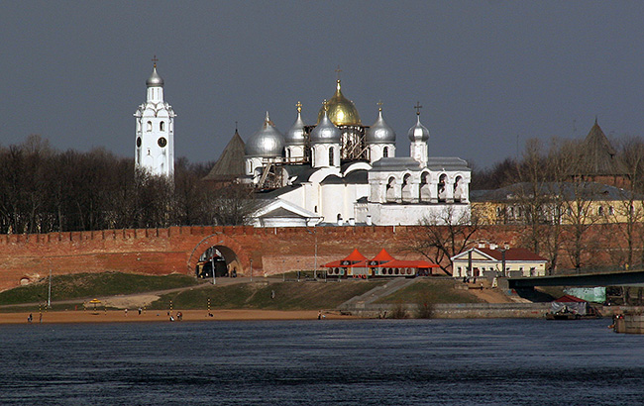
Города Руси
Какой город Древней Руси, основанный в 859 г на берегах реки Волхов и озера Ильмень считали портом трех морей?
Ответ: Великий Новгород

Slide 37
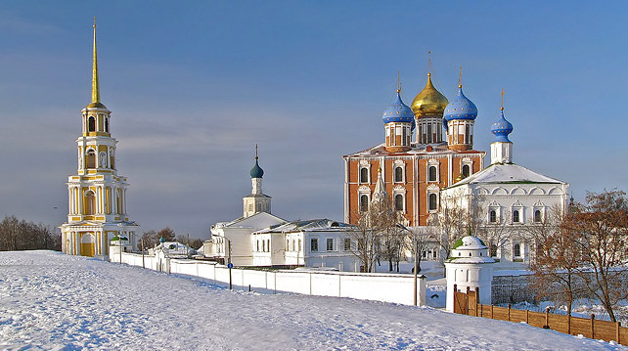
Города Руси
Название этого города произошло от названия древнерусской денежной единицы резаны
Ответ: Рязань

Slide 38
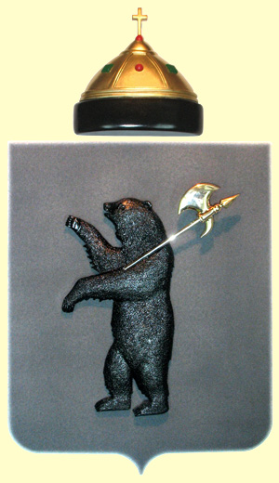
Города Руси
Построен в 1010году на берегу реки Волги ростовским князем Ярославом Мудрым.
На гербе этого города изображен медведь с золотой секирой.
Ответ: Ярославль

Slide 39
Города Руси
На гербе какого древнерусского города изображена пушка, на стволе которой сидит сказочная птица Гамаюн.
Ответ: Смоленск

Slide 40
Использованная литература и материалы Интернета
Большая школьная энциклопедия «Русика». История Древней Руси .- М.:ОЛМА-ПРЕСС,2002.
Большая детская энциклопедия. Том 5. История России. Часть 1. От древних славян до конца XVII века. Издательство: Астрель, МИР ЭНЦИКЛОПЕДИЙ Аванта+, 2009 г.
ФОТОГРАФИИ ВЗЯТЫ С САЙТОВ:
http://i044.radikal.ru/1109/21/a555fc89a861.jpg
http://s58.radikal.ru/i159/1109/57/ac1c2b358d4f.jpg
http://s013.radikal.ru/i325/1109/a4/65f542a3553c.jpg
http://s008.radikal.ru/i303/1109/59/996573441a04.jpg
http://s44.radikal.ru/i106/1109/18/e06792da5cbd.jpg
http://s003.radikal.ru/i202/1109/e8/01665046db3b.jpg
http://s54.radikal.ru/i143/1109/91/31527706747a.jpg
http://s006.radikal.ru/i214/1109/65/b08cd06e4cc4.jpg
http://s42.radikal.ru/i096/1109/75/bd334d161d50.jpg
http://s40.radikal.ru/i087/1109/d0/995bd23b924e.jpg
http://s002.radikal.ru/i197/1109/9e/73b31da91d9a.jpg
http://s002.radikal.ru/i198/1109/1f/a98fad1bfe79.jpg
http://s43.radikal.ru/i099/1109/bb/2252aac4a28e.jpg
http://s010.radikal.ru/i313/1109/ca/ab53409af3ce.jpg
http://s004.radikal.ru/i207/1109/71/bf0c2b1ea18d.jpg
http://s52.radikal.ru/i138/1109/cc/d196c6d97f26.jpg
http://s50.radikal.ru/i129/1109/57/ace841dff733.jpg
http://i038.radikal.ru/1109/a4/dc67a1c43c0b.jpg
http://i064.radikal.ru/1109/3a/ad039d7175cd.jpg
http://s50.radikal.ru/i128/1109/46/0f59276e46e4.jpg
http://s47.radikal.ru/i118/1109/ea/2ea9a262d08e.jpg
http://s45.radikal.ru/i109/1109/de/3b80e7250181.jpg
http://s05.radikal.ru/i178/1109/bd/73a315b2ed0c.jpg
http://s42.radikal.ru/i095/1109/70/3fc0846a8471.jpg
http://i072.radikal.ru/1109/b9/a776961b40ac.jpg
http://i031.radikal.ru/1109/02/ea48f99c03be.jpg
http://s002.radikal.ru/i197/1109/53/59444352e3aa.jpg
http://hramborisogleb.prihod.ru/saintofhram/view/id/2634
http://www.russievirtuelle.com/mythologie/dieux/makoche.htm
http://artclassic.edu.ru/catalog.asp?cat_ob_no=13930&ob_no=13655&rt=&print=1
http://www.prosymbol.ru/Data/Sites/1/html/АЗБУКА/Б/BOGOROD/zemnZH%20Bogorod/XIII.htm
http://www.segodnya.ua/news/12081239.html
http://history-ryazan.narod.ru/foto/kremlin/IMG_44.html
http://jupiters.narod.ru/history2.htm
http://www.laidinen.ru/photos.php?part=995&letter=%D0

